Slide 1

Informe Piloto

Slide 2
Proyecto Formación y Piloto Ágil UNICOMER Mayo - Junio 2018

Slide 3



Alcance del proyecto
Formación
Curso de formación en agile enfocado en el marco de trabajo Scrum para el equipo de trabajo.
Piloto
Selección de proyecto piloto. Análisis del proceso actual. Definición roadmap y ejecución plan de trabajo para adopción de prácticas ágiles.
Informe Final
Informe con el resumen del trabajo realizado, avances y recomendaciones para continuidad de la transformación.

Slide 4
Formación

Slide 5
El objetivo de la formación es lograr a través de un taller dinámico y vivencial un entendimiento de Agile enfocado en el Marco de trabajo SCRUM al equipo de trabajo Unicomer.

Slide 6
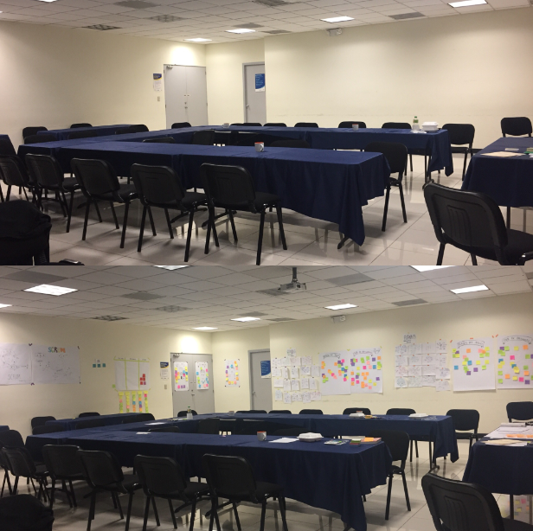
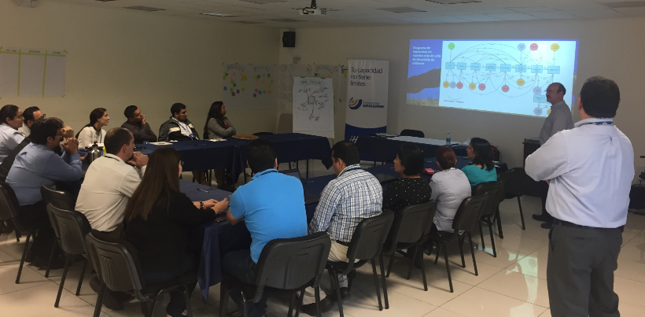
Formación
Antes
Explicación de Unicomer Agile Framework y objetivo del proyecto y Roadmap a todos los asistentes al taller por parte de Mario Ferman y su equipo de trabajo.
Después

Slide 7
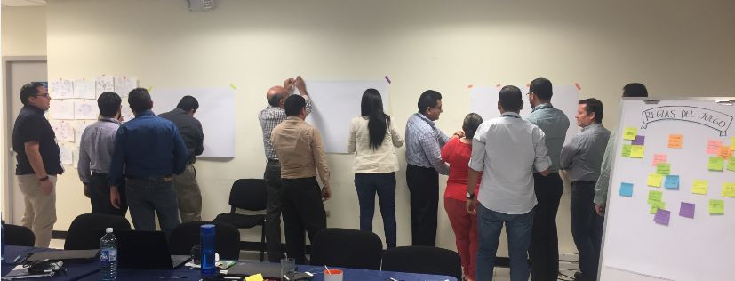
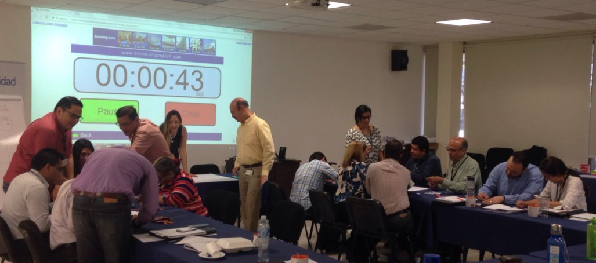
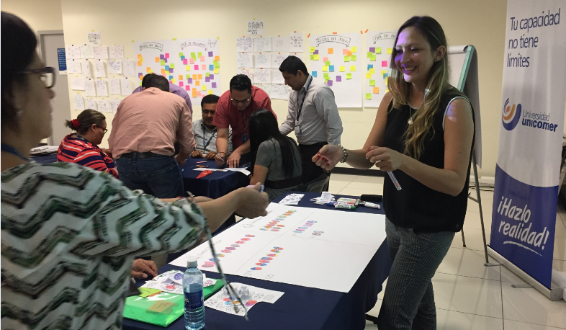
Formación
Se llevaron a cabo 5 días de taller, para un total de 20 horas para cada grupo. El total de asistentes al taller fueron 38 personas.

Slide 8
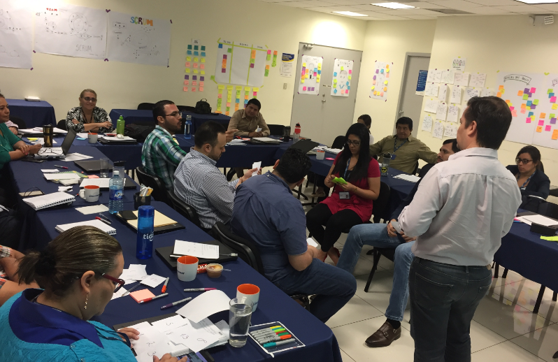
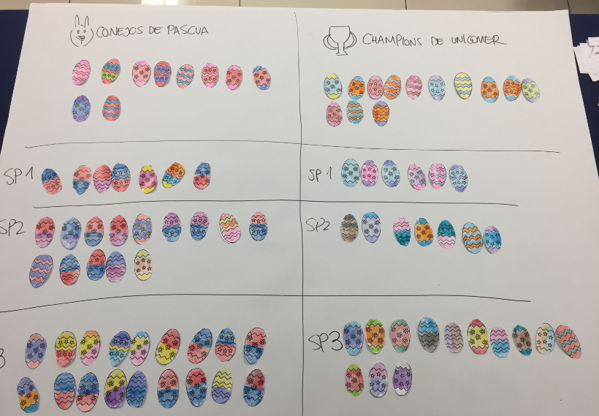
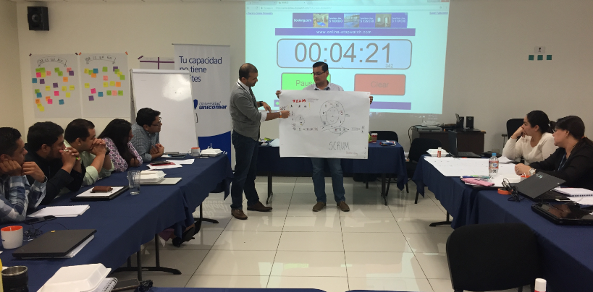
Formación
Durante los 5 días se llevaron a cabo diferentes dinámicas para entender conceptos de Agilismo enfocados en el Marco de trabajo SCRUM.

Slide 9
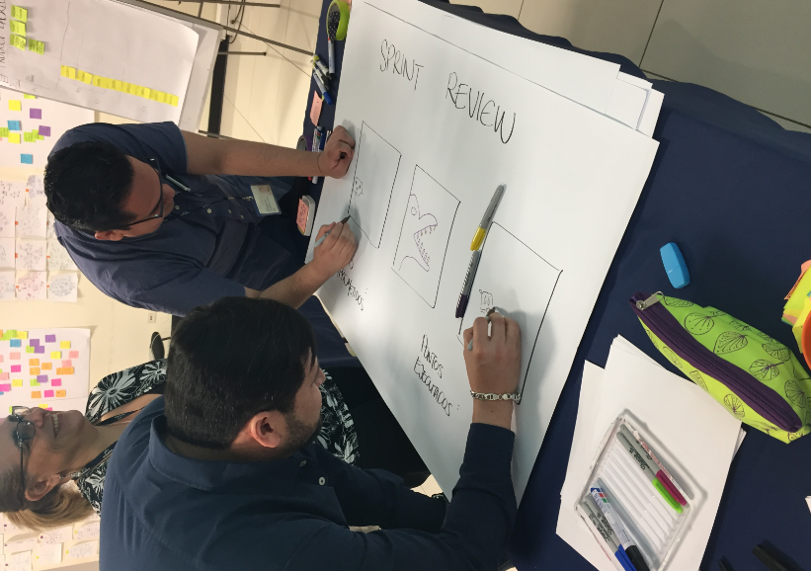
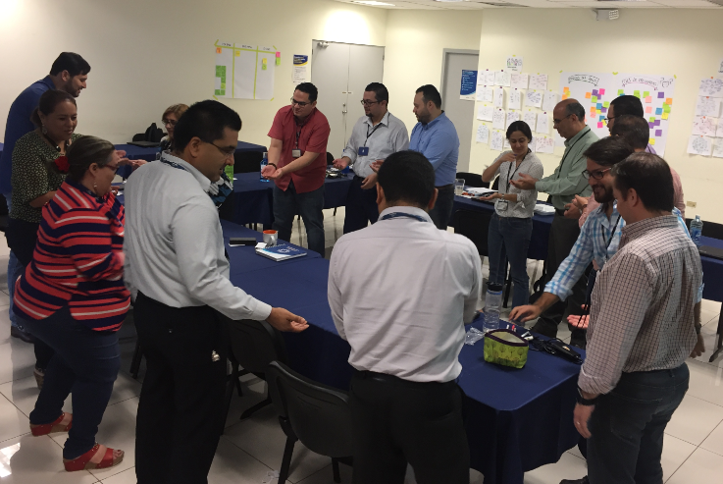
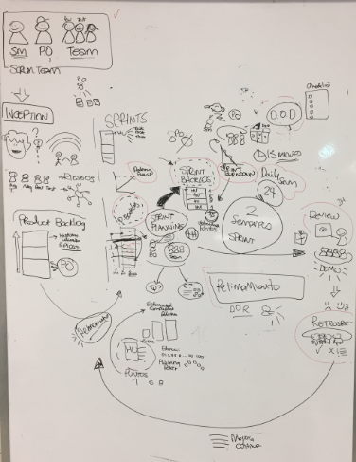
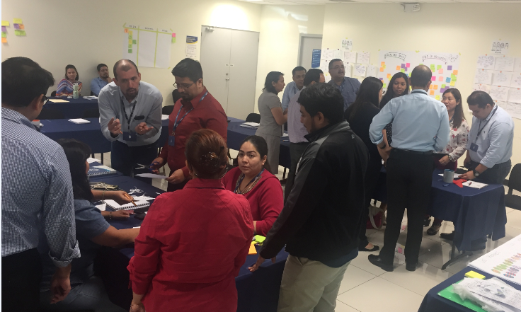
Formación
Durante los 5 días se llevaron a cabo diferentes dinámicas para entender conceptos de Agilismo enfocados en el Marco de trabajo SCRUM.

Slide 10
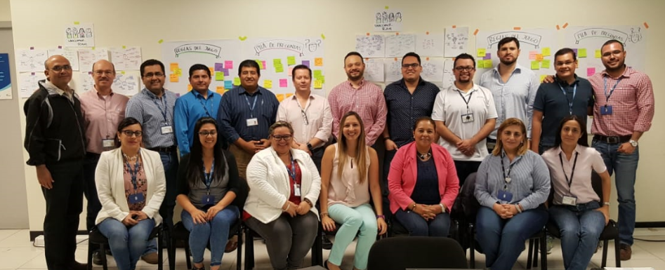
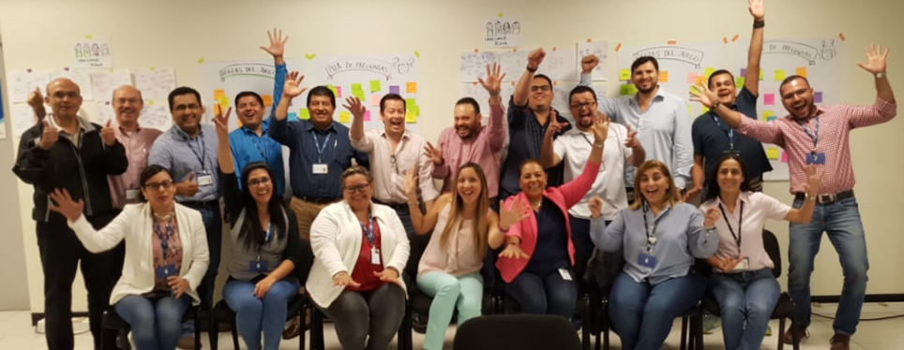
Formación
Asistentes Equipo Jornada Mañana
9.6
Nota promedio de nuestro curso

Slide 11
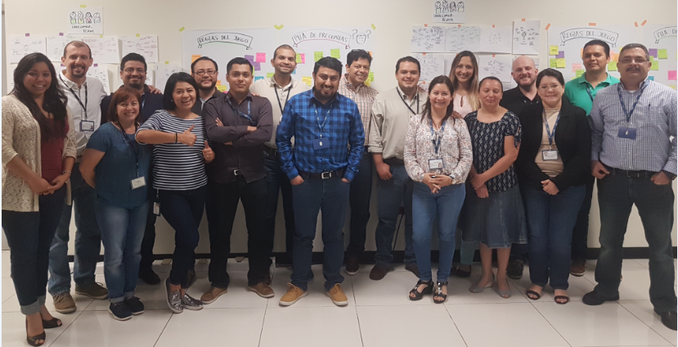
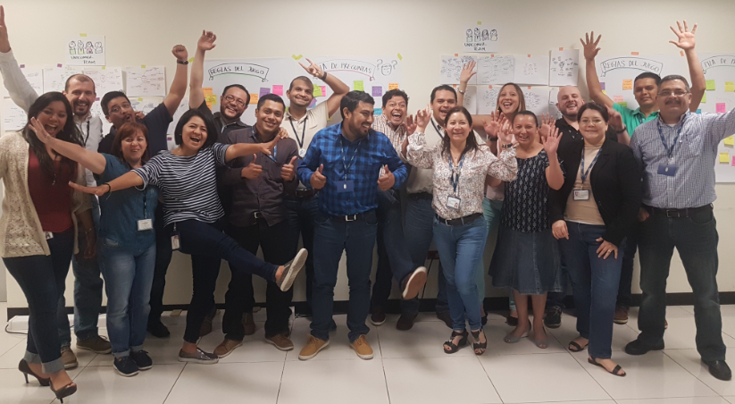
Formación
Asistentes Equipo Jornada Tarde
9.6
Nota promedio de nuestro curso

Slide 12
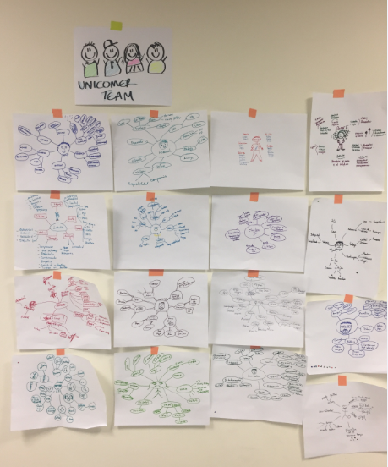
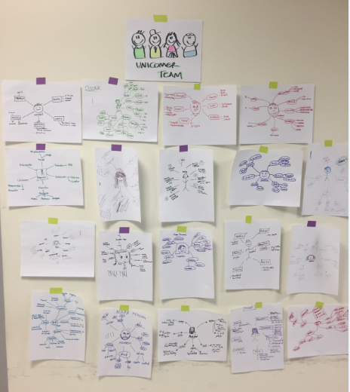

Formación
Diploma de asistencia al taller

Slide 13
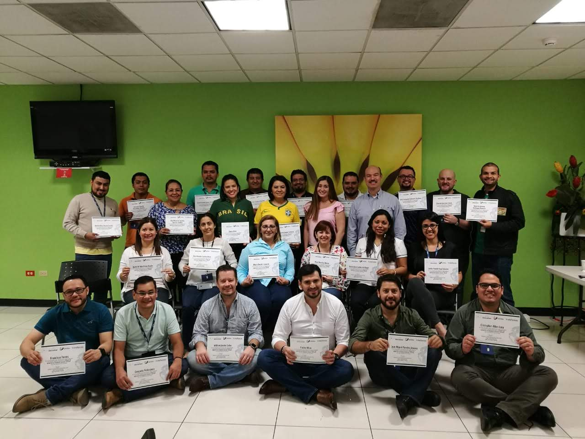
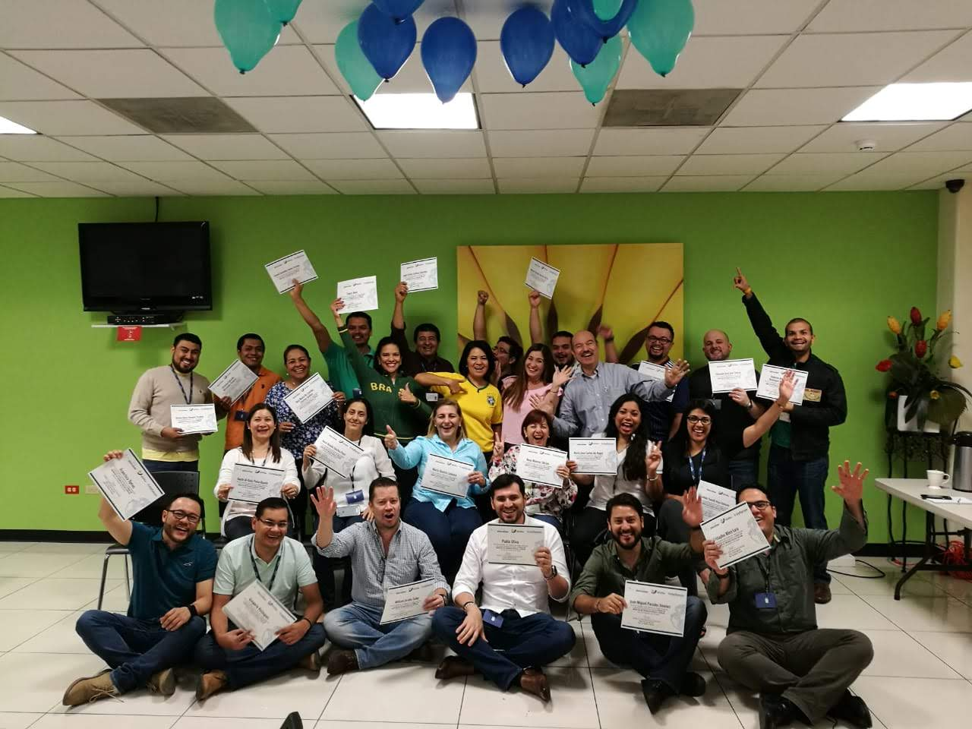
Entrega de Diplomas

Slide 14

Contenido
DÍA
DÍA
DÍA
DÍA
DÍA
01
02
03
04
05
ACTUALIZAR
Marce
Quienes Somos?

Slide 15
Certificaciones Scrum
Certified Scrum Máster (CSM)
esencial para entender las prácticas y los valores de Scrum y las estrategias de aplicación.
Certified Scrum Product Owner (CSPO)
está enfocado en la función del Product Owner, que corresponde al cliente de cada proyecto.
Certified Scrum Developer (CSD)
certifica el dominio de los principios de Scrum y las habilidades requeridas para su implementación.
Certified Scrum Professional (CSP)
dirigido a los profesionales que hayan alcanzado las tres certificaciones anteriores y demuestren su experiencia en el dominio de la herramienta,
Certified Scrum Coach (CSC)
esta certificación está dirigido a los expertos en Scrum, tanto en la teoría como en el plano práctico.
Certified Scrum Trainer (CST)
los profesionales que alcanzan este grado están capacitados para dictar los cursos CSM y CSPO.

Slide 16
Piloto

Slide 17
El objetivo del piloto es seleccionar una iniciativa en conjunto con Unicomer para realizar un acompañamiento a todos los roles y la organización en la construcción del producto implementando el marco de trabajo ágil SCRUM.

Slide 18









Nuestra dinámica consiste en los siguientes pasos:
Paso 1
Paso 2
Paso 3
Entregable
Análisis de estructura actual:
Selección del proyecto Piloto:
Plan de trabajo:
Informe final:
Equipos de trabajo.
Roles y funciones.
Estructura Organizacional.
Contexto del proyecto.
Objetivos de implementación.
Identificación de riesgos.
Inception
Homologación de roles
Conformación equipos
(Equipo Piloto y Equipo Scrum)
Flujo de actividades
Detalle del plan
Ejecución
Resumen de ejecución.
Beneficios obtenidos.
Recomendaciones.

Slide 19


Roadmap de actividades
4
Acompañamiento en ejecución de sprints.
Coaching a roles (Product Owner, Scrum Master y Team)
Métricas.
Plan de gestión del cambio.
Informe final.
Del 01 al 22 de Junio
Para lograr la transición de los procesos para la incorporación de prácticas ágiles se proponen las siguientes actividades.
3
Marco de trabajo UNICOMER:
Establecer que prácticas se van a implementar.
Definición de artefactos y ceremonias. (Planning, Daily, Review, retrospectiva, Kanban board, Sprint)
Funciones de los roles e interacciones.
Calendario de reuniones (Avance Proyecto piloto)
Del 01 al 22 de Junio
2
1
Sprint 0
Definir Backlog del Producto.
Construir user Story Maps
Revisión de backlog.
Preparación Técnica y de arquitectura.
Estimación de historias.
Priorización de backlog.
Creación de Sprints.
Del 01 al 08 de Junio
Selección Piloto
Realizar Inception Producto Piloto
Del 28 al 31 de Mayo

Slide 20


Paso
Estructura Actual

Slide 21
Estructura Actual
VP IT
Mario Ferman
PMO
Beatriz Lamata
PM
CPN
Magdiel Guardado
APN
Innovación
Marco Vinicio
Plan
B SOL
Felipe Munguia
IS
Nestor Iraheta
IS Senior
IS Junior
BRM
BA's
QA
Labdia Vega
Test
ARQ
Mauricio Peccorini
Op Serv
Control Interno
José Santos

Slide 22
Homologación de Roles
Scrum Master .
Apoya al equipo a diario
Gestiona y elimina impedimentos
Presenta informes de avance diario.
Apoya al equipo en adopción del marco ágil
Seguimiento con equipo Piloto.
Scrum Coach (Sefanini) .
Coach dedicado al Scrum Master.
Apoyo al product Owner en priorización y maximizar el valor
Orientación cotidiana a los equipos.
Métricas e Indicadores.
Gestor del cambio.
Product Owner .
Dueño del backlog de producto
Controla el alcance
Prioriza el Product Backlog
Constante comunicación con Scrum Master
Puente de comunicación entre área de Negocio y el equipo.
Team Member
Desarrollo de actividades del Sprint Backlog.
Prueba de entregables del Sprint
Comunicación constante y efectiva de avance e impedimentos.
Practican la auto-organización, transparencia y la proactividad
Especialistas de apoyo .
Grupo de personas cuya función es apoyar a demanda al equipo Scrum en temas puntuales, tal como Arquitectos, Integración,DBA, Analistas funcionales, entre otros.

Slide 23
Homologación de Roles
Al verificar las actividades de las áreas de la VP IT se puede dar la siguiente recomendación:
Formar Scrum Master de personas en áreas como PM, IT Senior.
Development Team conformado por personas de IT (senior y junior), QA (tester) y Arquitectura.
Formar Product Owner personas de la PMO y BA's (este último como apoyo a los PO)
Es importante destacar que debemos verificar las destrezas y deseos de cada persona para ejercer cierto rol en Scrum, de manera que no se descarte que, por ejemplo, una persona de QA pueda formase un SM o un PO.

Slide 24

Paso
Proyecto PILOTO

Slide 25
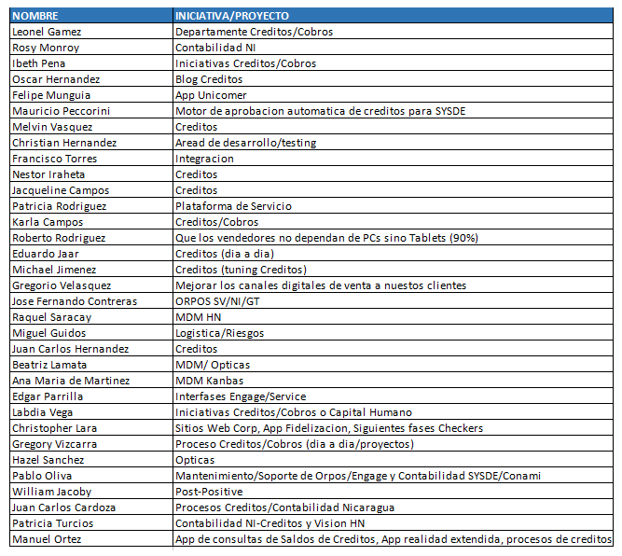
Selección Proyecto Piloto
Listado de iniciativas seleccionadas por los asistentes al taller.

Slide 26
Selección Proyecto Piloto
Para la selección del proyecto piloto se tuvieron en cuenta las siguientes características:
Listado de iniciativas seleccionadas por los asistentes al taller.
Producto que tuviera un impacto de valor para la organización.
Producto con entregas de valor en corto plazo y pudiera ser construido de manera iterativa incremental.
Disponibilidad de las áreas de negocio para participación en la implementación.

Slide 27
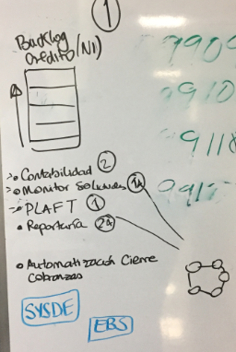
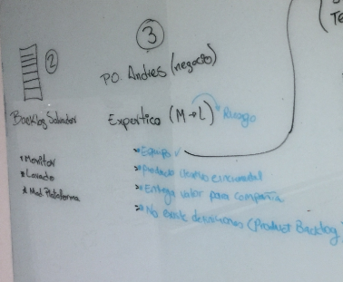
Selección Proyecto Piloto
Durante la reunión de selección del piloto participaron diferentes roles de la vicepresidencia de tecnología y el negocio, en conjunto se evaluaron diversos productos llegando a 3 finales:
Backlog Crédito (Nicaragua)
Backlog Salvador
Expertico
De los cuales se seleccionó finalmente Expertico.

Slide 28
Proyecto Piloto: EXPERTICO
Objetivos:
Tener mayor visibilidad del avance.
Identificar riesgos e impedimento de manera oportuna.
Tener un producto funcionando enfocado en el valor al negocio.
Aprender y poner en práctica las prácticas ágiles.
Retos:
Resistencia al cambio.
Tiempos para preparación funcional y técnica.
Construcción con visión MVP.
Principales Riesgos:
Falta de disponibilidad de los diferentes roles.
Contexto del proyecto.
Objetivos de implementación.
Retos de implementación.
Identificación de riesgos.

Slide 29
Equipo Piloto
Se define un equipo cuyo principal objetivo es apoyar la ejecución del piloto y tomar decisiones para las situaciones que se presenten.
Reuniones Semanales donde se presentará informe de avance. Riesgos e impedimentos presentados en la ejecución del piloto.
Reuniones relámpago para temas que requieran la toma de decisiones urgente.

Slide 30

Equipo Piloto
Integrantes:
Mario Ferman
Felipe Munguia
Marco Valencia
Manuel Ortez
Coralia Chavez
María Isabel Montenegro
Equipo Piloto

Slide 31
Paso
Plan de trabajo

Slide 32
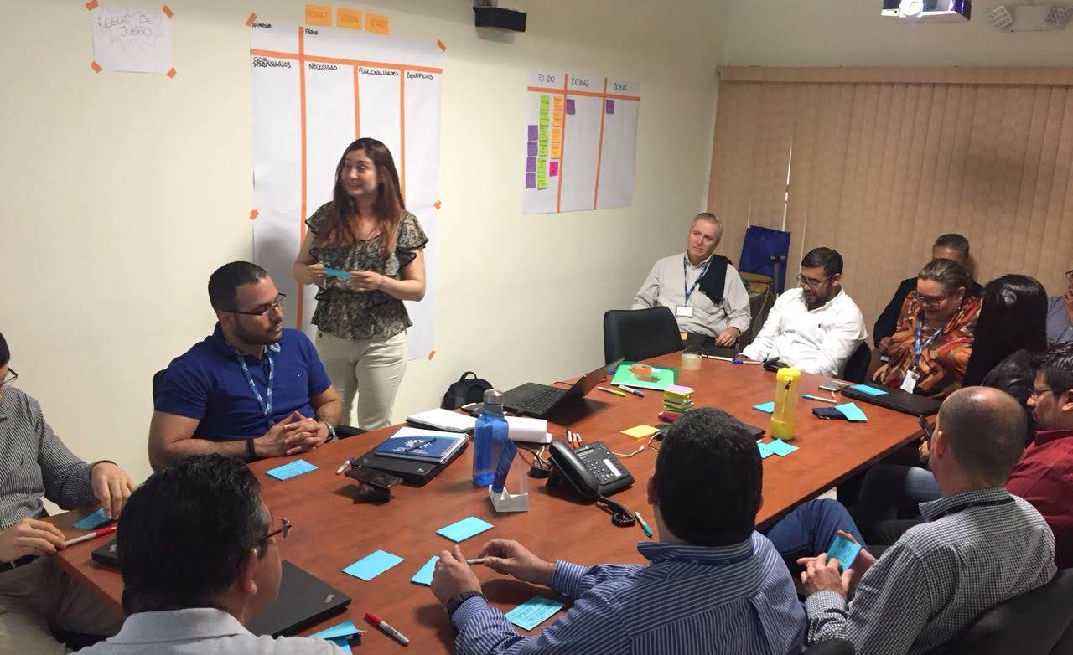
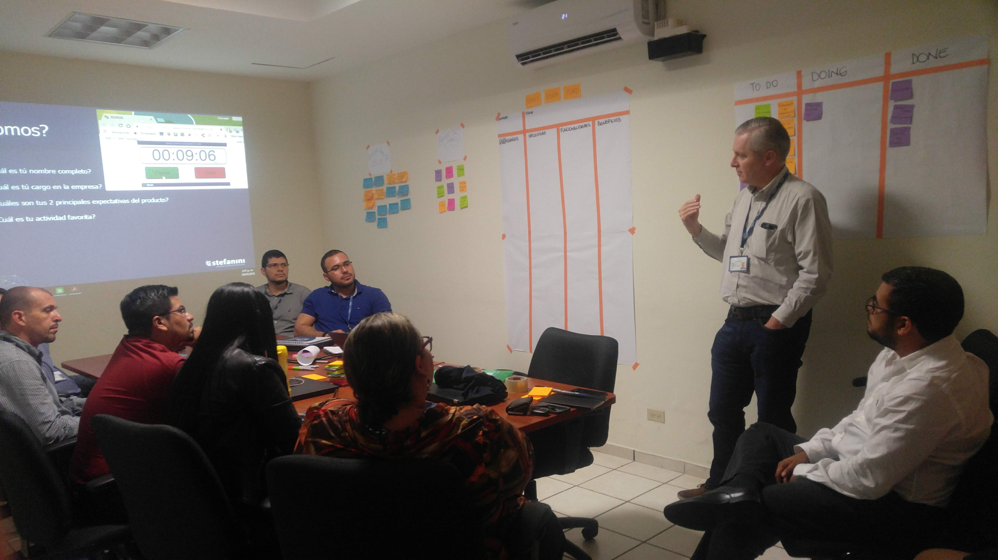
Inception
Definición del producto desde una visión compartida, tomando en cuenta todas las áreas involucradas. Enfocados en la necesidad del negocio

Slide 33
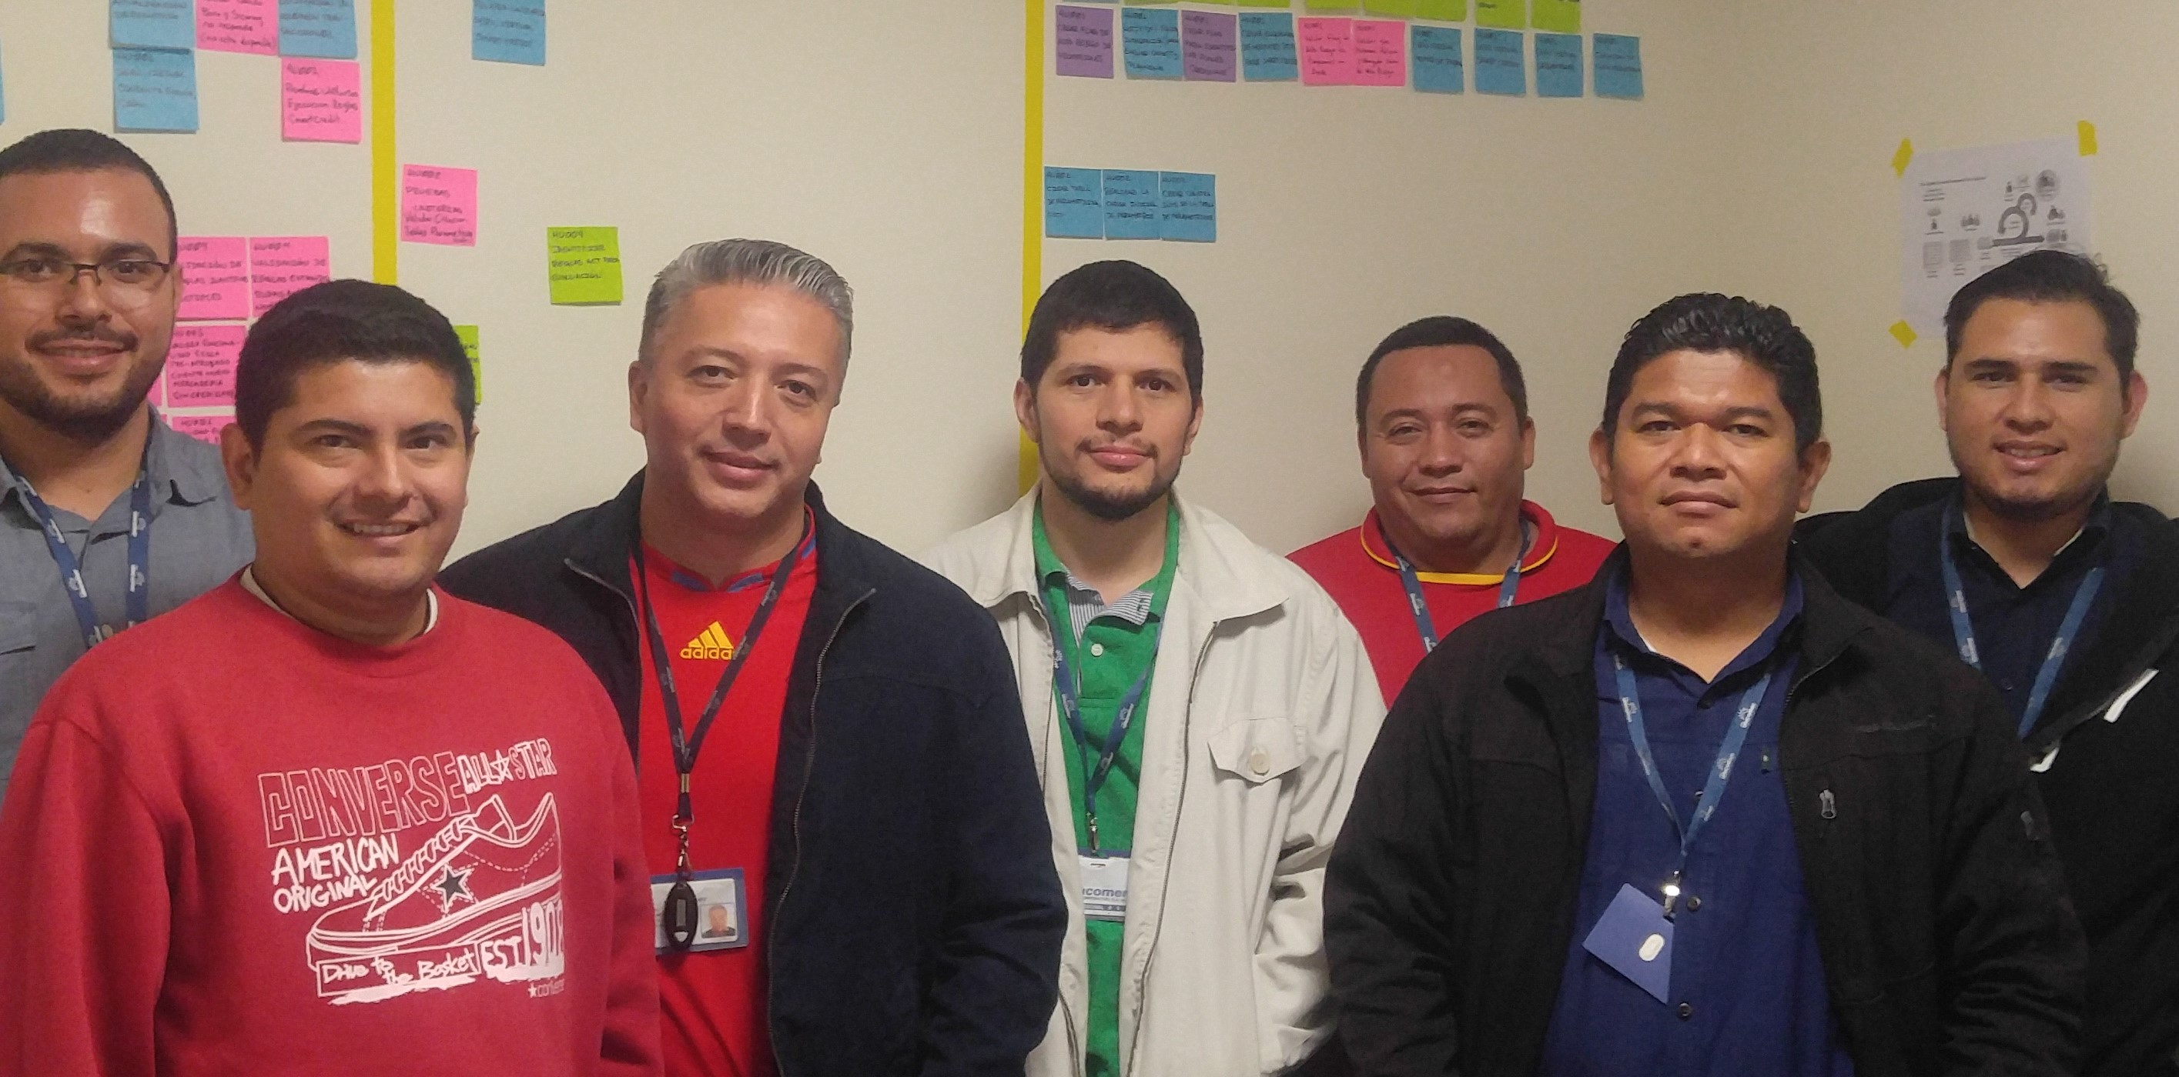
Conformación Equipo
Integrantes:
Edwin Molina - Product Owner
Jorge Burgos - Dev Java
Kevin Orellana - Dev Java
Mario Alvarado - Dev Forms
Juan Carlos Hernandez - QA
Manuel Ortez - Scrum Master
Guillermo Peña - Arquitecto

Slide 34
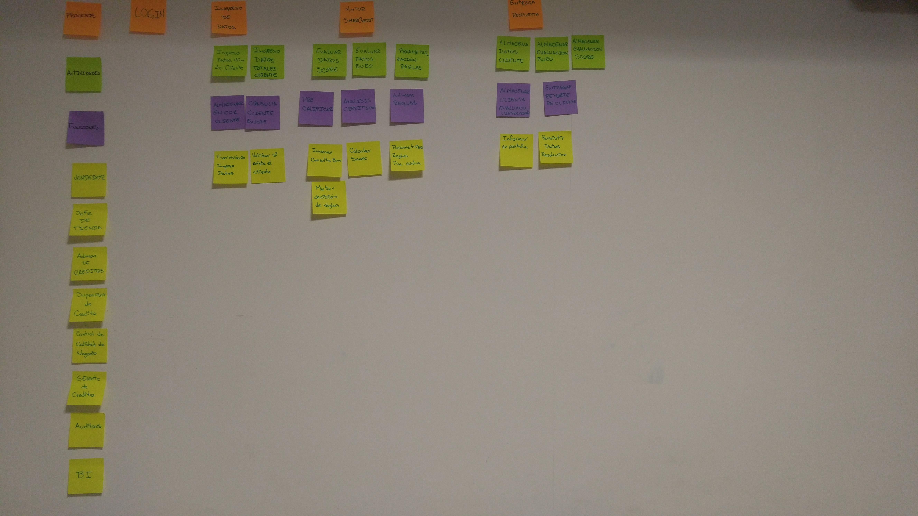
Mapa Inicial de HU
Objetivo
Tener la visualización del producto a alto nivel para priorizar y organizar los entregables de valor.
Resultados esperados
A través de la practica de user Story Mapping se logró tener un mapa del producto. Esta dinámica a ayudado al Product Owner en la priorización, identificación y organización de historias épicas y componentes del producto.

Slide 35
Mapa de HU

Slide 36
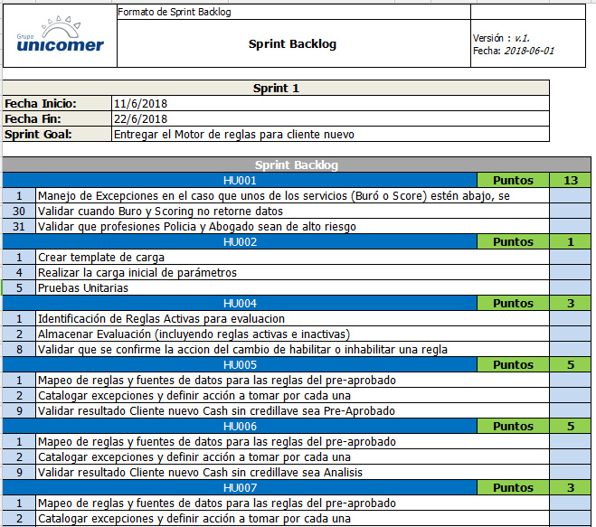
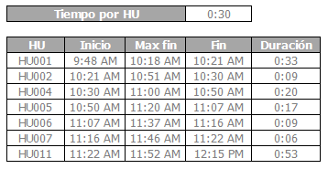
Sprint Planning
Una vez que hemos culminado el Sprint 0 se da inicio al Sprint 1 con la planeación de las historias de usuario que corresponden al primer entregable de valor esperado por el PO.
Esta reunión no debe ser mayor a 4 horas para un Sprint de 10 días y como resultado se obtiene el Sprint Backlog.
Timebox

Slide 37
4
Paso
Ejecución

Slide 38
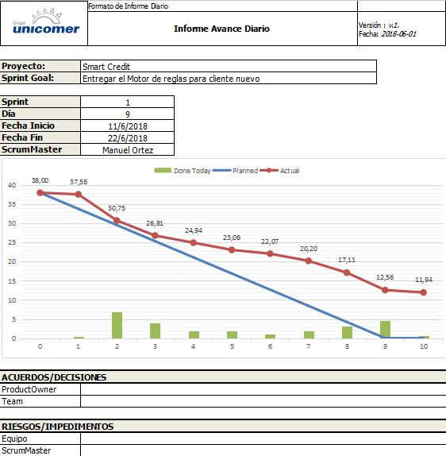
Daily
Una vez que tenemos las tareas definidas para el Sprint, diariamente el equipo se sincroniza durante 15 min para responder 3 preguntas:
¿Qué hice ayer?
¿Qué voy a realizar hoy?
¿Qué impedimentos tengo?
En este momento también tomamos nota del avance del día anterior para la actualización del Burn Down y entrega del Informe Diario del Sprint.

Slide 39
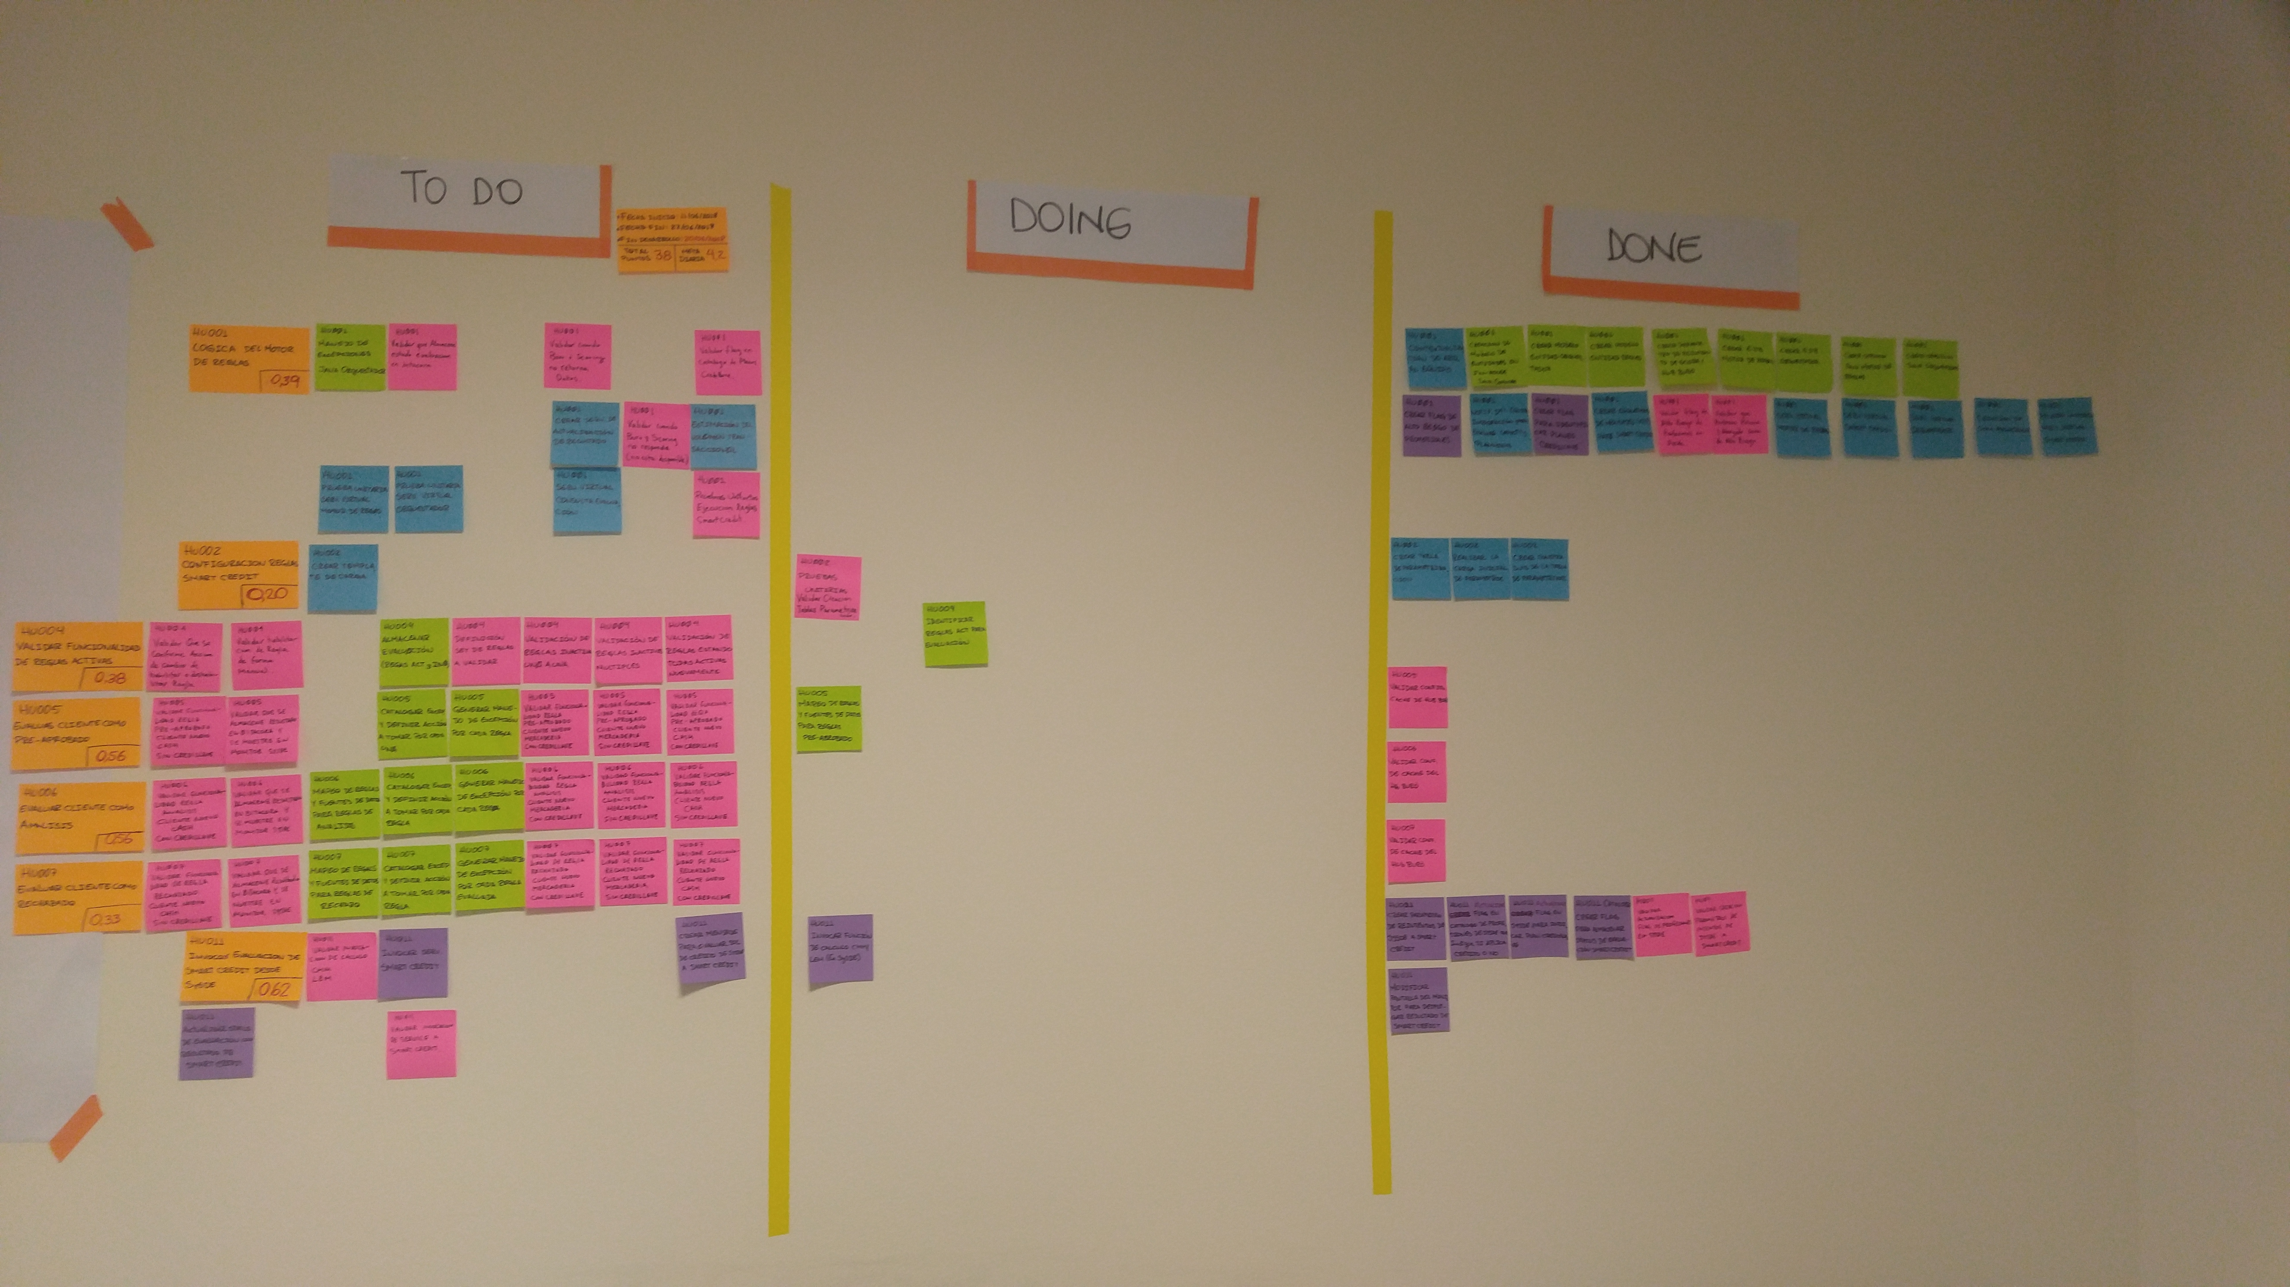
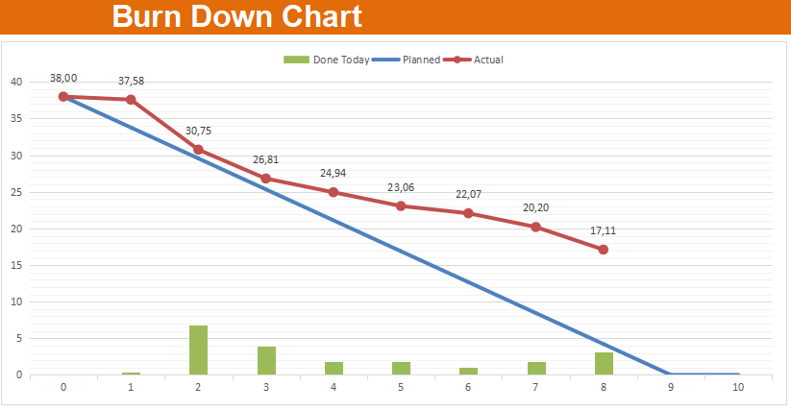
Gestión visual del Equipo
Kanban
Burn Down Chart
Radares

Slide 40
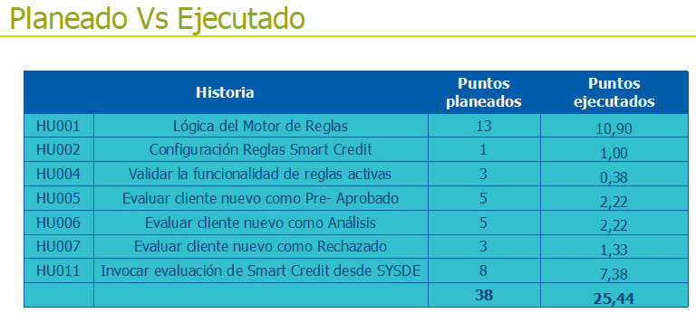
Review
Reunión donde se resume el trabajo realizado en el Sprint y se realiza una Demo del producto funcional al PO y demás interesados.

Slide 41
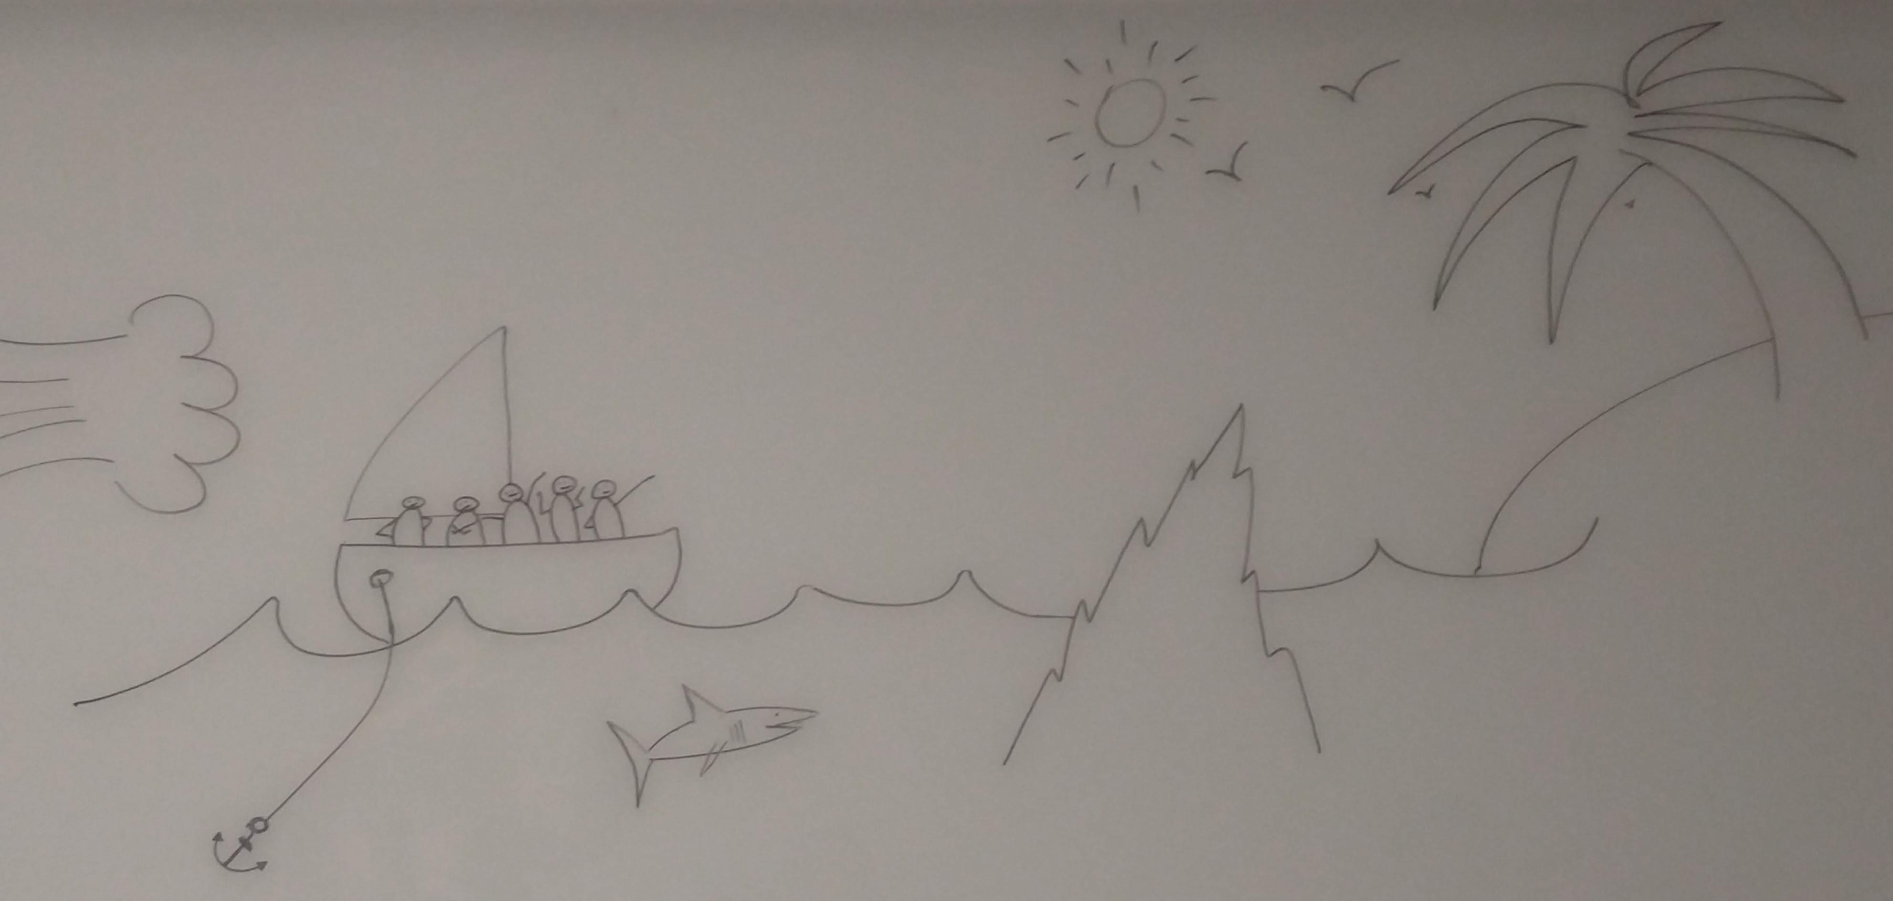
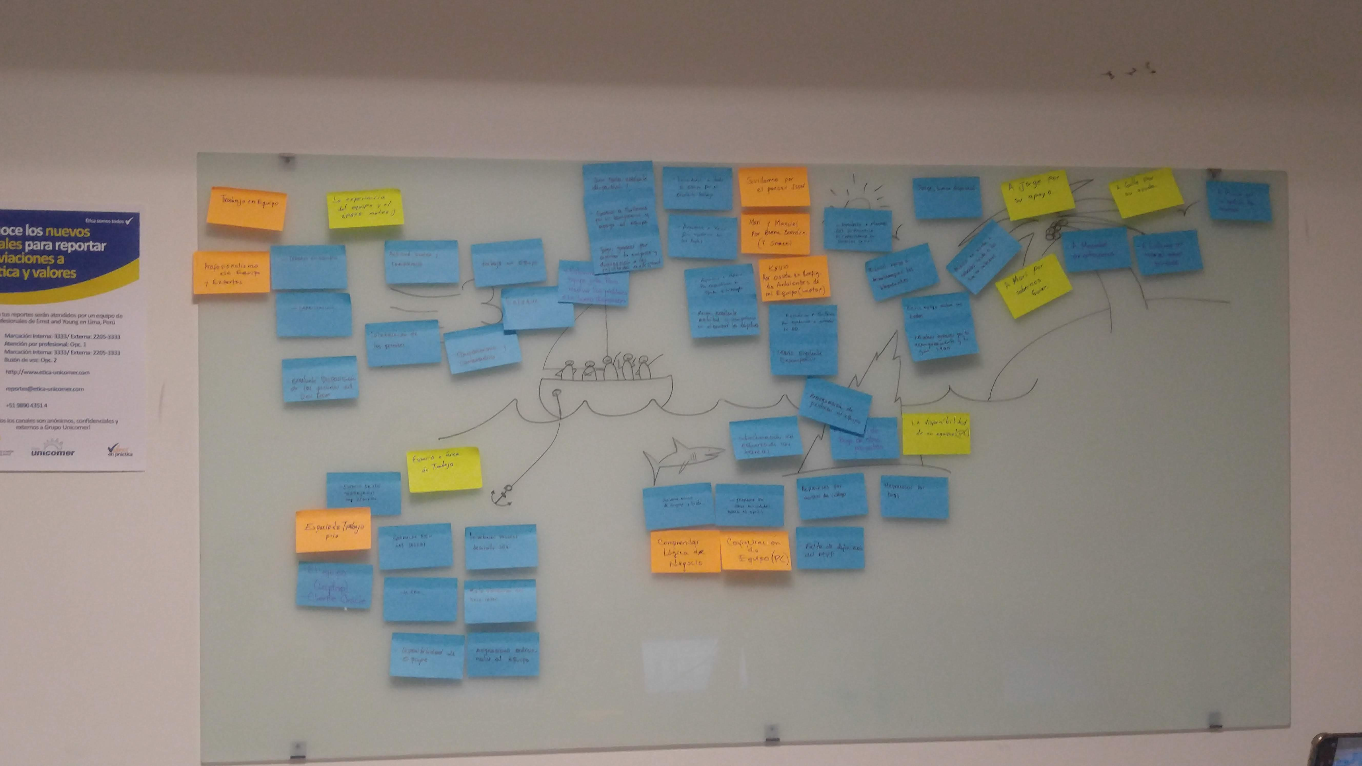
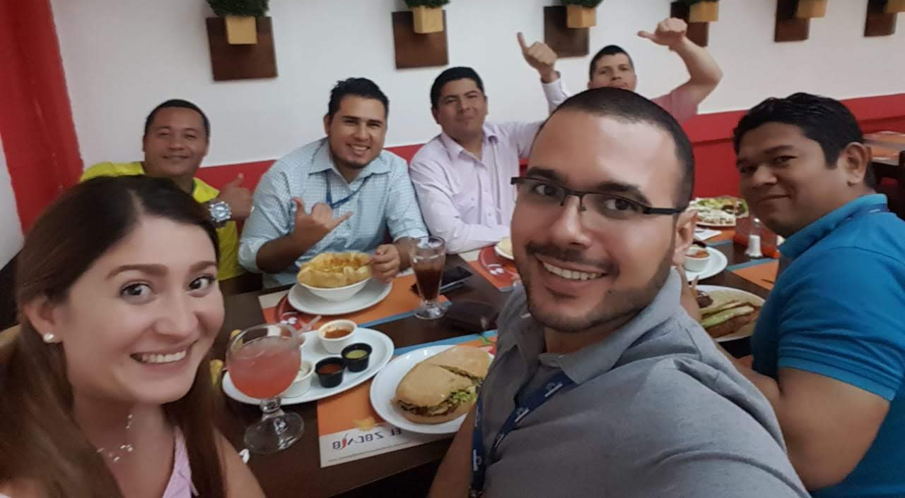
Retrospectiva
Reunión en la que nos observamos como equipo, felicitamos nuestros logros y definimos planes de acción para las oportunidades de mejora detectadas.

Slide 42
Artefactos del Sprint
Para el apoyo al seguimiento del proyecto y mejora continua del equipo se facilitaron los siguientes artefactos:
Informe Diario - que contiene el Burn Down Chart y el seguimento a impedimentos y acuerdos diarios del equipo.
Sprint Backlog - aquí encontramos las tareas del Dev Team para el Sprint en curso.
Radar del Equipo Scrum - en este evidenciamos el estado deseado, actual y logrado de los items
Product Owner
Scrum Master
Equipo Scrum
Sprint Goal
Reuniones
Informe de Review - donde se resume la ejecución del sprint y se da el intro para la Demo.
Informe de Retrospectiva - que contiene el punto de vista del equipo respecto a su desempeño y los compromisos asumidos para la mejora continua.

Slide 43
Oportunidades de Mejora
Desde el punto de vista del Coach
Disponibilidad del Scrum Master y miembros del Dev Team a Smart Credit.
Acompañamiento al equipo, contar con un Scrum Master dedicado al apoyo del equipo y velar el cumplimiento de compromisos de mejora.
Granularidad de las tareas de desarrollo en el Planning.
Proceso de creación de Historias de Usuario.
Persona de Business Analyst como apoyo a Product Owner y Scrum Master.

Slide 44
Iniciativas Unicomer
Teniendo una descripción general de las próximas Iniciativas a realizar en Unicomer, se generó un listado de algunos proyectos con potencial para evaluar el uso de Scrum en la elaboración del mismo.
Peoplenet Caribe
Peoplenet Uruguay
Accounting Hub
COSACS Aruba
COSACS (Sobre saldo diario x 2 paises)
Engage APP

Slide 45




Entregables
Informe Final
Informe con todos los insights de la ejecución del piloto
Marco de trabajo Unicomer
Guía de implementación de SCRUM personalizado para Unicomer
Informe de Inception
Informe con el detalle de las definiciones realizadas en el inception y soporte fotográfico.
Métricas y artefactos
Radares, Artefactos (Planning, DOR, DOD, Review), Kanban, Informe Diario. Plan de Gestión del cambio

